Slide 1


四通八达的交通

Slide 2

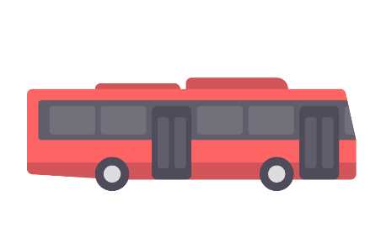



大家好，我叫宇涵
Notes:
宇涵1

Slide 3
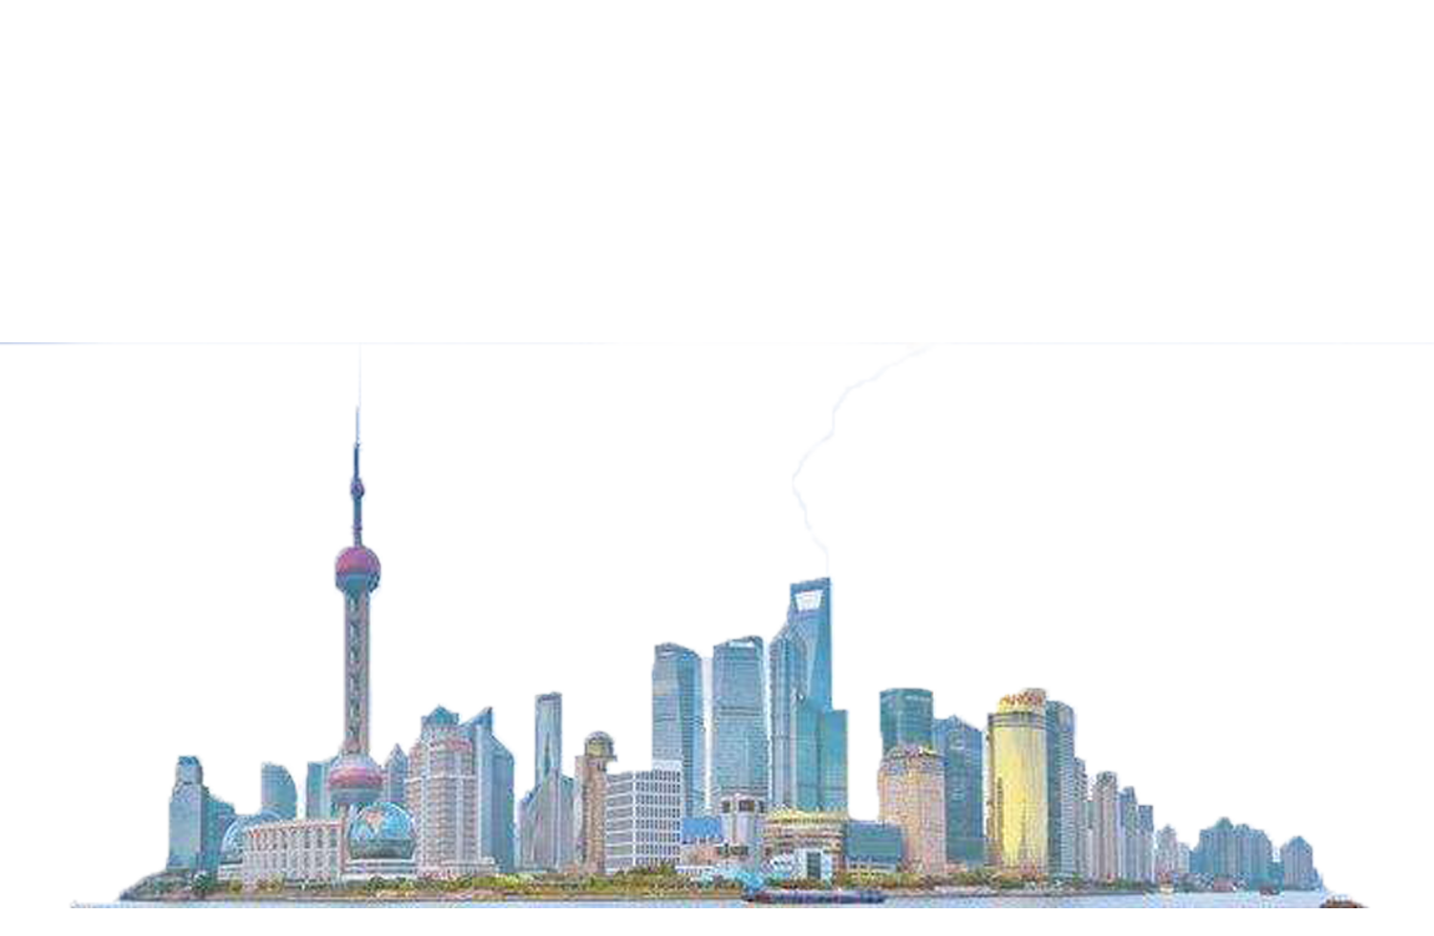

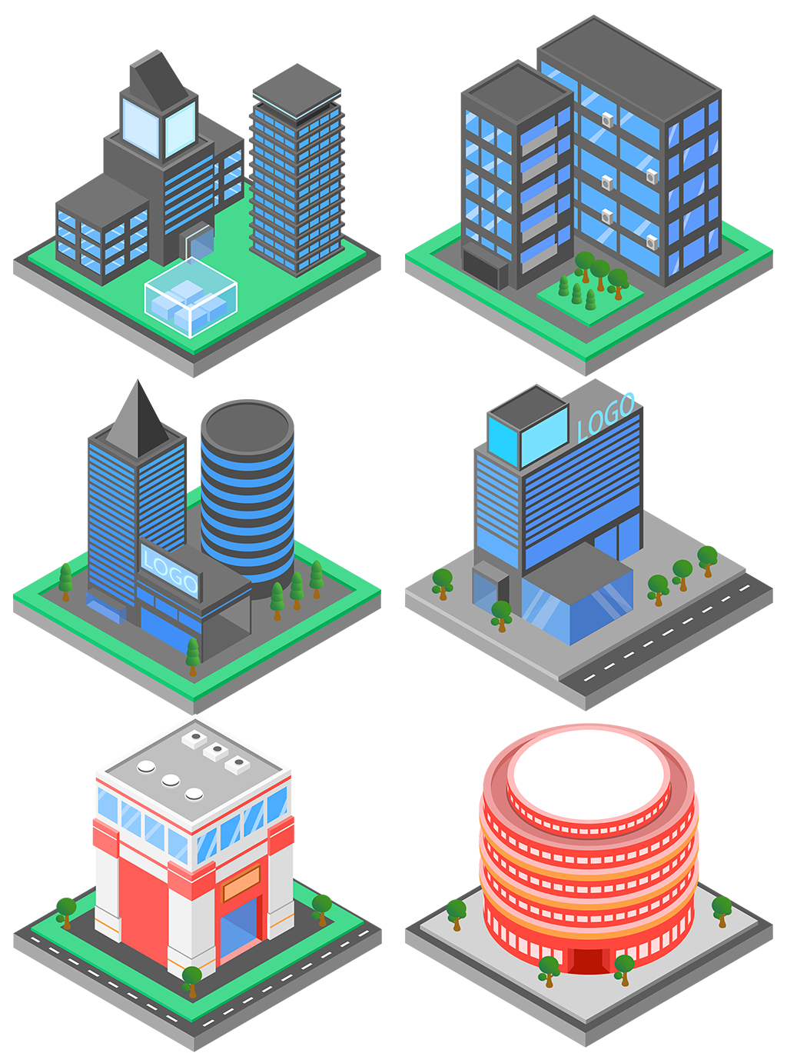
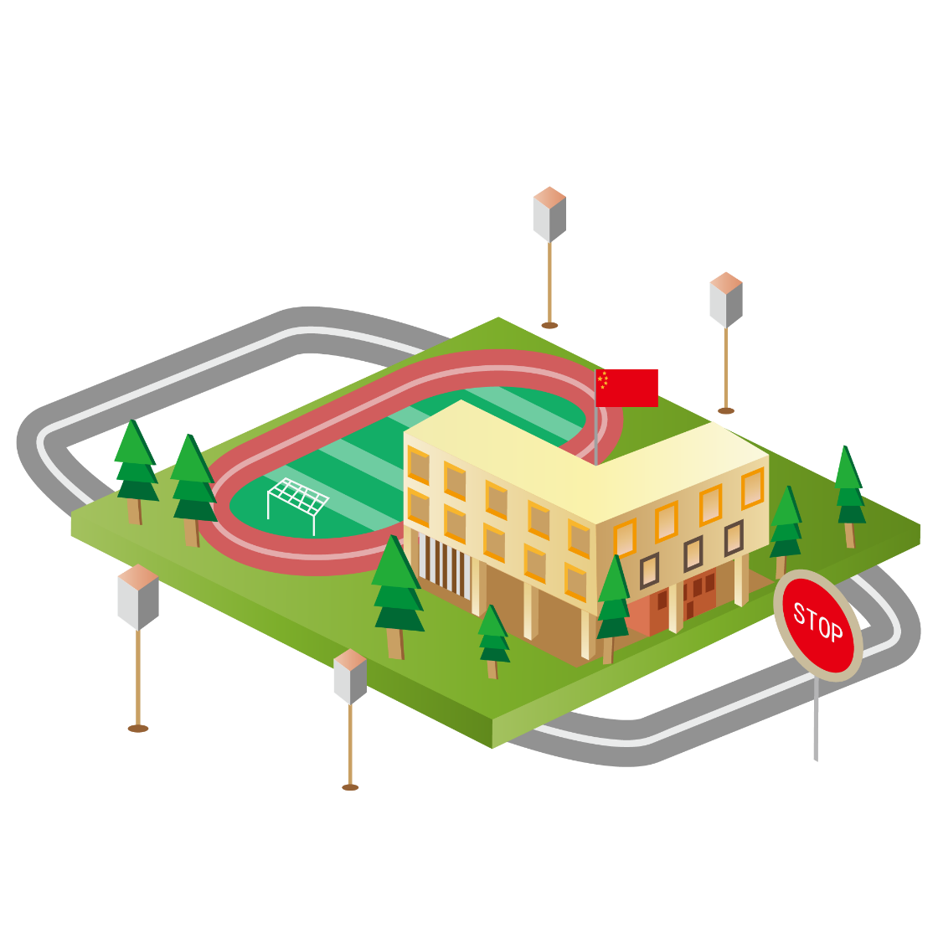
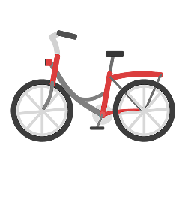
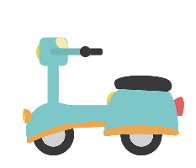

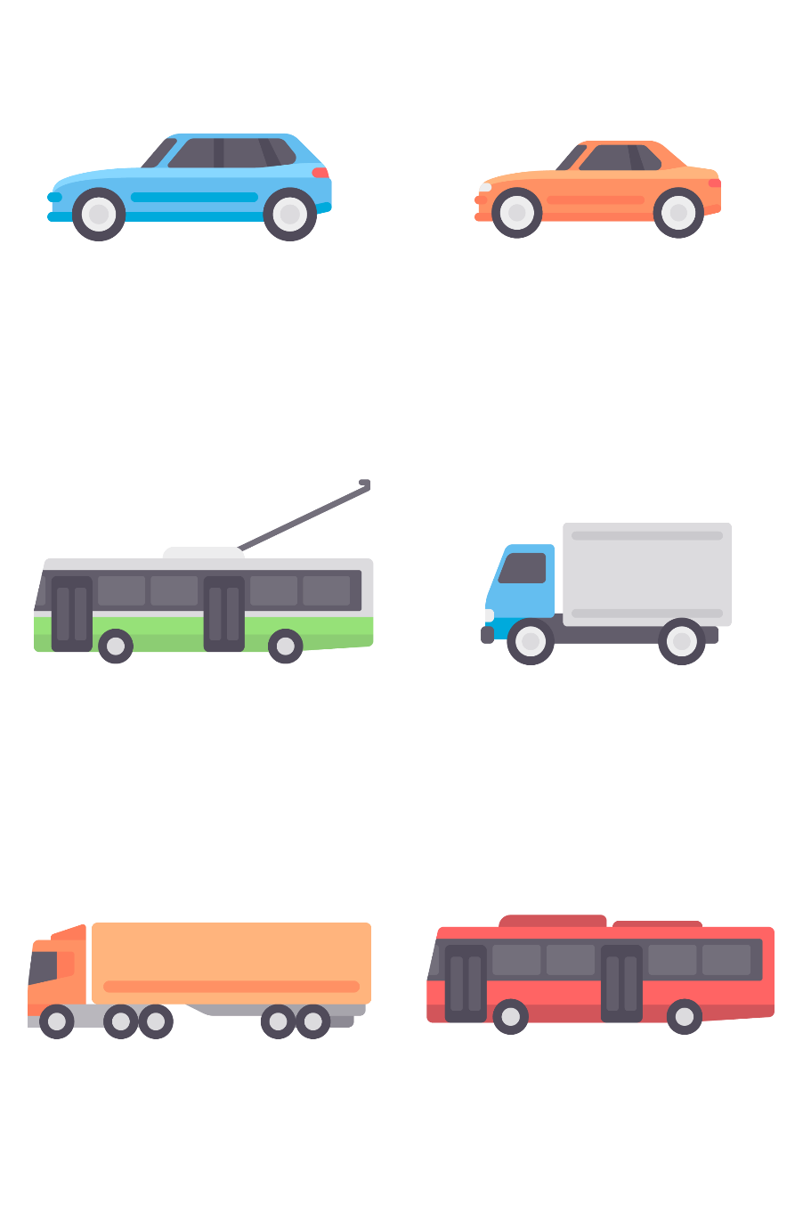
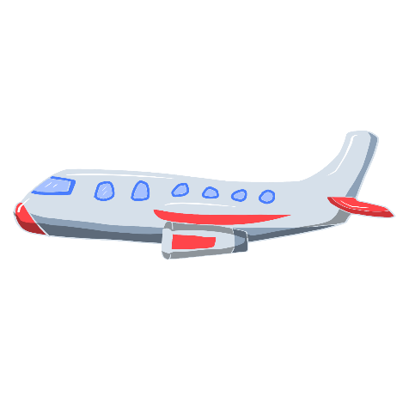

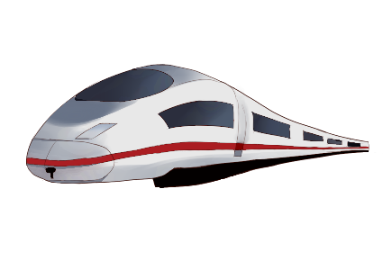

Slide 4
各种各样的现代交通工具它们都有什么特点？
Notes:
宇涵2,3

Slide 5

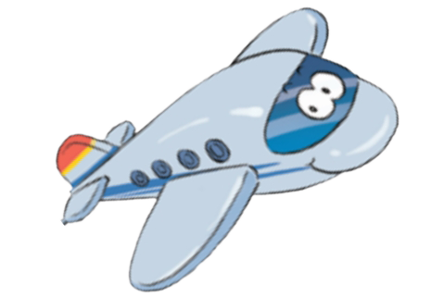
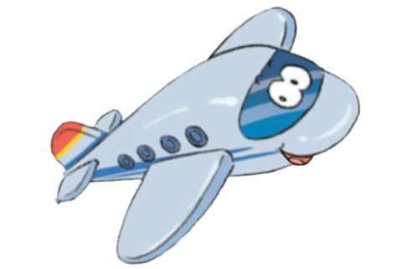
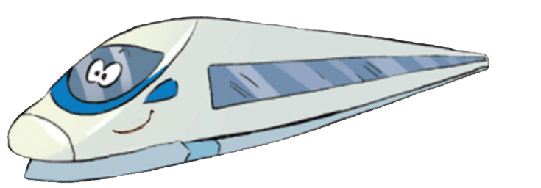
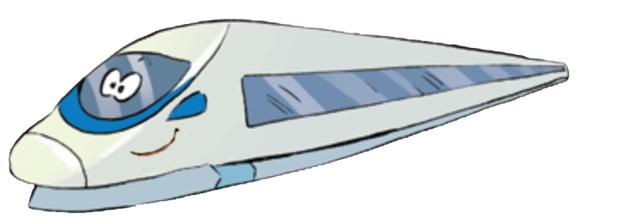


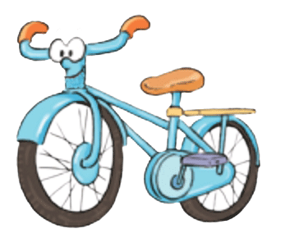
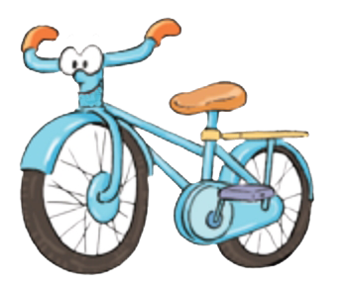
听一听

Slide 6
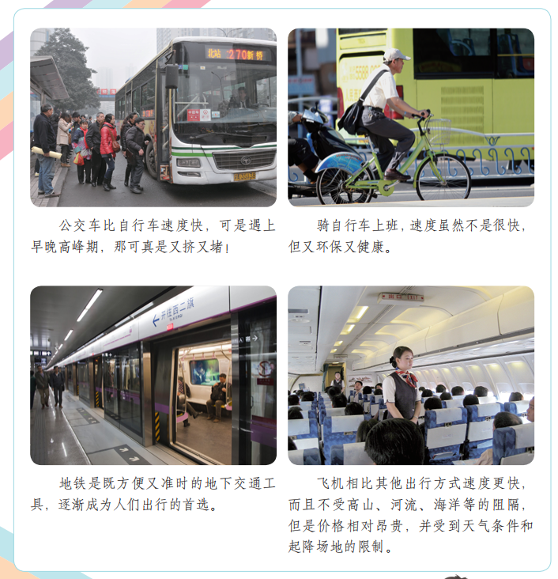
评一评
公交车比自行车速度快，可是遇上早晚高峰期，那可真是又挤又堵！
骑自行车上班，速度虽然不是很快，但又环保又健康。
地铁是既方便又准时的地下交通工具，逐渐成为人们出行的首选。
飞机相比其他出行方式速度更快，而且不受高山、河流、海洋等的阻隔，但是价格相对昂贵，并受到天气条件和起降场地的限制。
交通工具 | 优点 | 不足
公交车
自行车
地铁
飞机

Slide 7
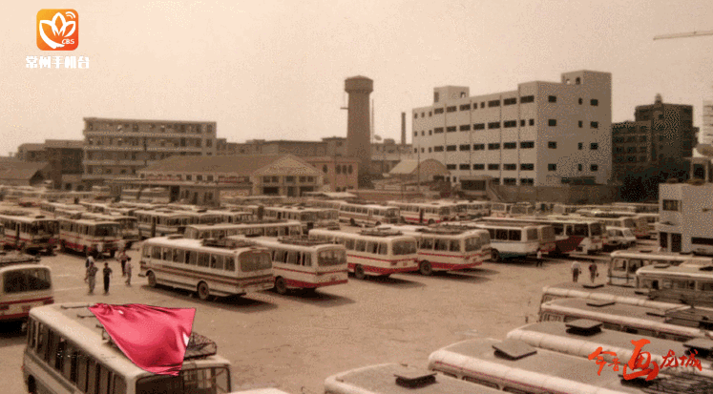
Notes:
宇涵5

Slide 8
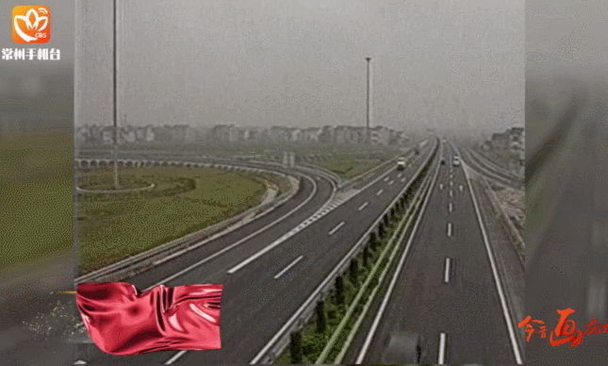

Slide 9
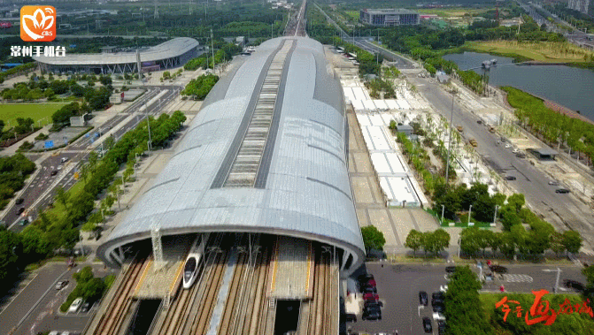

Slide 10
Notes:
宇涵

Slide 11

在不同条件下，每种交通工具各有各的优势。人们可以根据不同需求选择不同的交通工具。
遇到下面的情况，你会选择什么交通工具呢？

Slide 12
我会选
1.星期天去春秋乐园玩。
2.新疆的哈密瓜要运往常州。
3.五一期间，爸爸送奶奶回老家。
3.把开滦煤矿产的2000吨煤出口到日本。
4.把急需的药品送到武汉。

Slide 13
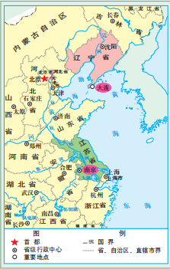



Notes:
宇涵7

Slide 14



设计旅游线路
南京→大连
出行方式 | 所需时间 | 一家三口费用
 | 飞机约750千米/小时 共需约1小时40分钟 | 约3000元
 | 火车约200千米/小时 共需约9小时10分钟 | 约2180元
 | 大巴车约60千米/小时 共需约17小时 | 约1305元
 | 轿车约80千米/小时 共需约18小时56分 | 约1605元
温馨提示
￫选乘轮船的南京游客请注意！您需要去往山东省烟台港乘坐轮船。
山东省烟台港 ---大连港 | 轮船约25千米/小时 共需约6小时30分 | 约570元

Slide 15
谢谢大家帮我解决了难题！

Slide 16
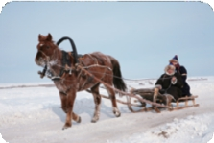
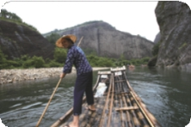
看一看
北方马拉爬犁
南方竹筏

Slide 18
1.太阳的光和热对植物的生长、动物和人类的生存有着重要影响；
1.通过学生装扮教室的实践活动，把教室布置得美观、科学、有品位。
2.太阳东升西落，面对太阳升起的方向前面是东，后面是西，左边是北，右边是南。
3. 观察和研究作为测量工具的常用液体温度计的主要构造。
4. 识读温度计（模型）刻度上的数字，并把刻度上的数字与更热或更冷的温度联系起来。
5.通过交流、布置、评价等体验活动，感悟美化教室带来的成长体验。

